Slide 1
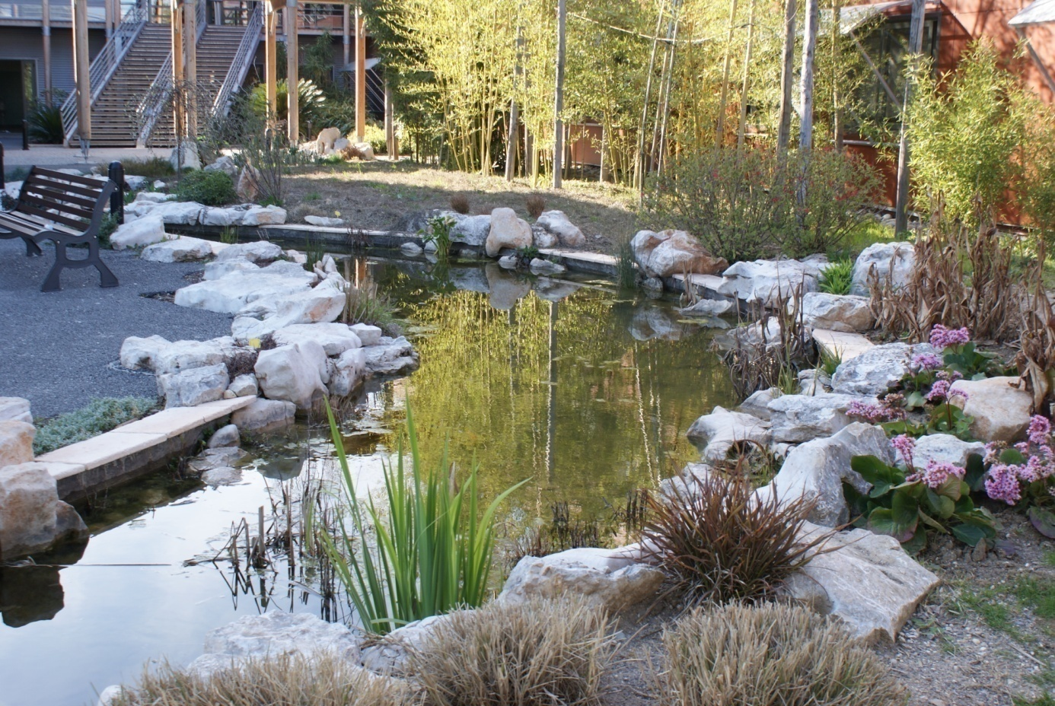
Un projet pédagogique innovant dans un contexte de développement durable dans la conception la réalisation et la gestion d’aménagements paysagers :
D.Ferrando-2009

Slide 2
Etude de la rivière du Centre de Formation des Apprentis Agricole d’Antibes
La construction récente de locaux pour le CFA sur le site de l’EPLEFPA (livraison septembre 2006) autorise des aménagements paysagers nouveaux qui doivent répondre à un double objectif : améliorer la qualité de vie de cet Etablissement Public d’Enseignement Agricole et être réalisé avec des pratiques respectueuses de l’environnement.

Slide 3
Etude de la rivière du Centre de Formation des Apprentis Agricole d’Antibes
Support de l’étude : Rivière paysagère réalisée sur le site du CFA Agricole d’Antibes par les apprentis dans un cadre pédagogique.
Dimensions : 26m de long sur 0.6 m de large avec un bassin de lagunage de 18 m²
Durée de l’expérimentation : 19 mois
Objet de l’étude : A partir d’un support rivière artificielle réalisé de façon traditionnelle par les apprentis, il s’agit d’étudier ce qu’aurait pu être le même chantier dans le cadre du Développement Durable pour sa réalisation et sa gestion.

Slide 4
Etude de la rivière du Centre de Formation des Apprentis Agricole d’Antibes
Description des acteurs
-Classes concernée : BTS, CAPA travaux paysagers en apprentissage et Adultes
-Encadrements : Deux formateurs techniques par journée de travaux. Un formateur biologiste-écologue pour évaluer les impacts.
-Travaux par équipes de 4
-Durée des travaux (alternance comprise):6 mois de novembre 2007 à décembre 2008, à raison de 1 à 3 jours par semaine.

Slide 5
Etude de la rivière du Centre de Formation des Apprentis Agricole d’Antibes
Quelques intérêts pédagogiques pour les apprentis:
-Création d’un aménagement de milieux humides,
-Réalisation de maçonnerie, enrochement,
-Apprentissage des techniques de filtrations,
-Etude de l’écologie des milieux humides,
-Reconnaissances des végétaux de rivières,
-Intégration des travaux dans une réflexion de développement durable,
-Proposition de techniques alternatives respectueuses dans l’environnement.

Slide 6
Etude de la rivière du Centre de Formation des Apprentis Agricole d’Antibes
Protocole mis en place :
Durant la réalisation des travaux, tous les paramètres mesurables ont été identifiés par les formateurs : nature et origine des matériaux, moyens mis en œuvre (engins mécanisés), fréquence et distance des trajets parcourus pour les approvisionnements…
L’ensemble de ces informations permettra dans un second temps de réaliser une étude optimisant les transferts énergétiques en maitrisant les coûts du chantier.
Pour ce faire nous avons réalisé un partenariat avec l’entreprise Millet Paysage agence Sud afin de transposer notre réflexion dans une entreprise du paysage qui est capable de réaliser cet ouvrage dans les règles de l’art.
Aussi, nous avons dans un premier temps établi un devis estimatif correspondant à la réalisation de la rivière dans des conditions traditionnelles.
Dans un second temps, nous poursuivrons donc notre réflexion avec cette entreprise en incluant la dynamique du développement durable sur chacun des postes cités.
De plus, un bilan carbone sera réalisé afin d’évaluer l’impact en gaz à effet de serre, dans les deux situations de l’étude.
Nous pourrons donc au terme de ces travaux avoir une image réelle à la fois économique, sociale et écologique des améliorations apportées.

Slide 7
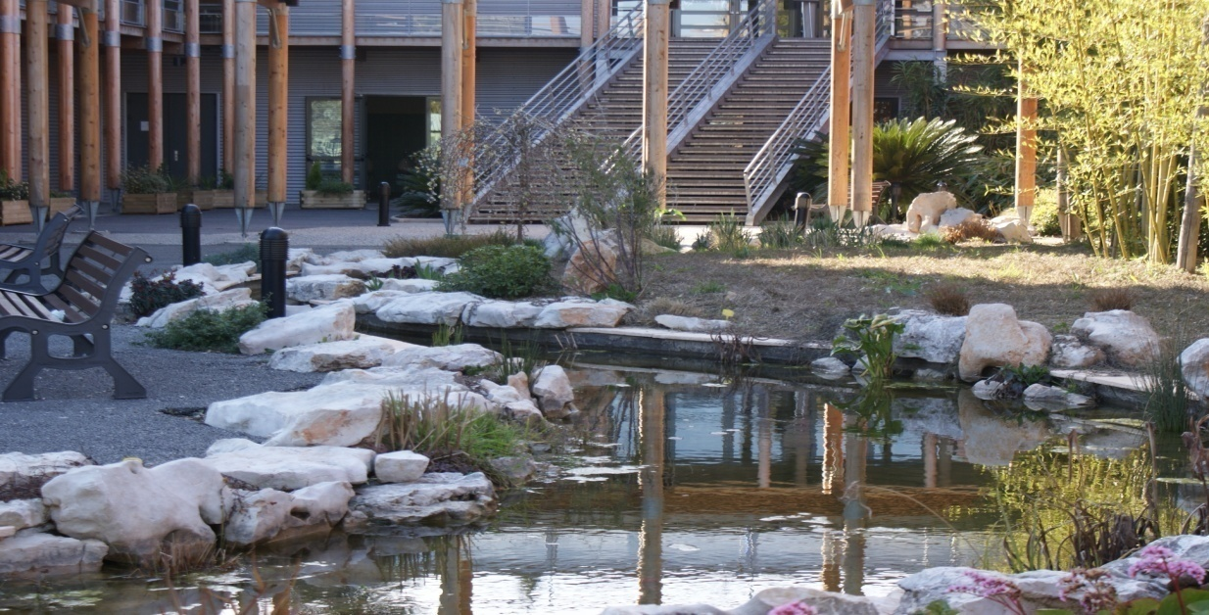
Etude de la rivière du Centre de Formation des Apprentis Agricole d’Antibes

